Slide 1
Специфика работы с агрессивными детьми с ОВЗ

Slide 2
Дети с ограниченными возможностями - это дети, имеющие различные отклонения психического или физического плана, которые обусловливают нарушения общего развития, не позволяющие детям вести полноценную жизнь.

Slide 3
Основные категории аномальных детей (по классификации В.А. Лапшина и Б.П. Пузанова)
1. Дети с нарушением слуха (глухие, слабослышащие, позднооглохшие);
2. Дети с нарушением зрения (слепые, слабовидящие);
3. Дети с нарушением речи (логопаты);
4. Дети с нарушением опорно-двигательного аппарата;
5. Дети с умственной отсталостью;
6. Дети с задержкой психического развития;
7. Дети с нарушением поведения и общения;
8. Дети с комплексными нарушениями психофизического развития, с так называемыми сложными дефектами (слепоглухонемые, глухие или слепые дети с умственной отсталостью).

Slide 4
Лечение агрессии у детей с ОВЗ включает в себя:
постоянное наблюдение у психиатра и невролога;
прием выписанных препаратов;
выполнение лечебных процедур.

Slide 5
Рекомендации при коррекции агрессивных проявлений у детей с ОВЗ :
Индивидуальный подход и дифференциация требований;
Щадящая нагрузка;
Создание ситуаций успеха;
Рациональная организация воспитательной и других видов деятельности;
Оказание педагогической помощи;
Создание эмоционально-положительного микроклимата в детском коллективе.

Slide 6
Способы взаимодействия с ребенком при коррекции агрессивного поведения
1. Специфические (использования различных «путешествий» в воображении на занятиях; игровое упражнение - осуществляемое в игровой форме повторное выполнение действия с целью его усвоения).
2. Неспецифические (не фиксировать внимание на нежелательном поведении ребенка и не впадать самим в агрессивное состояние; выражение удивления, недоумения, огорчения по поводу неадекватного поведения детей; реагировать и откликаться на любые позитивные сдвиги в поведении ребенка).

Slide 7
ПРОЯВЛЕНИЕ АГРЕССИИ У ДЕТЕЙ ДОШКОЛЬНОГО ВОЗРАСТА С ЗПР.

Slide 8
ЗПР- это задержка психического развития, когда основные познавательные функции (мышление, память, внимание, эмоционально-волевая сфера) у ребёнка развиты не так хорошо, как у сверстников, и отличаются от норм, установленных для данных лет.

Slide 9
Агрессивные дети с ЗПР:
легко возбудимы;
драчливы;
упрямы;
несговорчивы;
обидчивы;
отношения с окружающими напряжены и противоречивы.

Slide 10
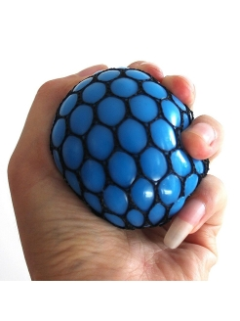
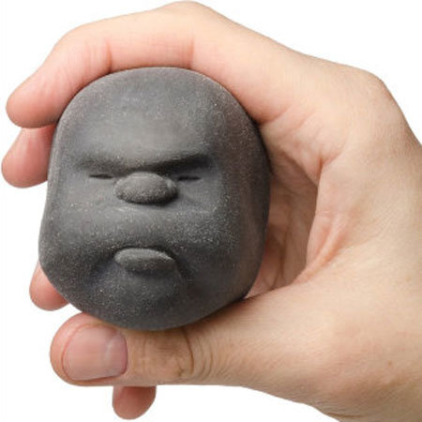
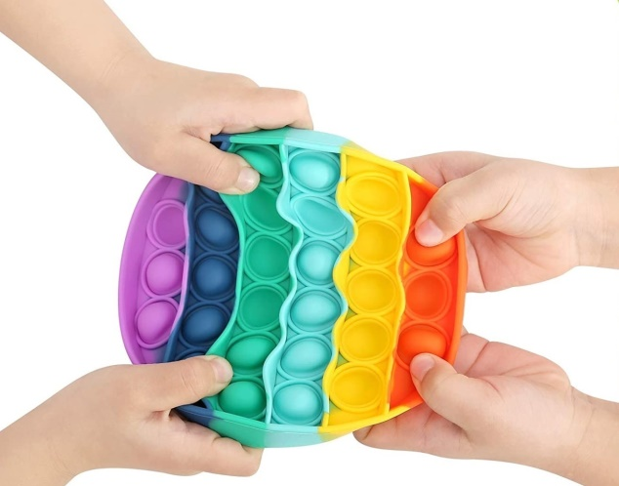
Коррекция агрессивного поведения у детей с ЗПР:
учить прямо заявлять о своих чувствах;
выражать гнев приемлемыми способами;
косвенно выражать гнев при помощи игровых приемов (ролевая игра);
учить переносить гнев на неопасные объекты (мячи, подушки, мягкие игрушки и т.д.).

Slide 11
Профилактика агрессивного поведения у детей с ЗПР:
1. В ситуации сниженного интеллекта давать посильные для ребёнка задания. Сложные задания могут спровоцировать у него агрессивные реакции.
2. Развивать навыки межличностных отношений со сверстниками.
3. Повышать самооценку путем позитивного самовосприятия ребенка.

Slide 12
ПРОЯВЛЕНИЕ АГРЕССИИ У ДЕТЕЙ ДОШКОЛЬНОГО ВОЗРАСТА С УМСТВЕННОЙ ОТСТАЛОСТЬЮ.

Slide 13
Умственная отсталость – это качественные изменения всей психики, всей личности в целом, явившиеся результатом перенесенных органических повреждений центральной нервной системы. Это такая аномалия развития, при которой страдают не только интеллект, но и эмоции, воля, поведение.

Slide 14
Агрессивные дети с УО:
с трудом ладят со сверстниками;
легко вступают в конфликты, драки;
не способны подавлять аффект;
с частыми сильными аффективными реакциями по незначительному поводу;
проявляют упрямство, агрессивность, двигательное и психическое беспокойство.

Slide 15
Виды агрессии у детей с УО:
садистическая агрессия (удовольствие от агрессии и ее последствий сильнее, чем страх наказания);
аутоагрессия (когда физическая боль переносится легче, чем психическое страдание, либо служит формой выражения силы этого страдания; ослаблен инстинкт самосохранения);
агрессия, являющаяся следствиями паранойяльной установкой ребенка (генерализованные страхи, искаженный инстинкт самосохранения);
агрессия как реакция протеста на трудности во взаимоотношениях;
агрессия подражательного характера, становящаяся стереотипом поведения.

Slide 16
Формирование агрессивности может провоцировать ряд факторов:
тип отношения родителей к ребенку;
стрессы и негативные примеры в социальном окружении;
индивидуальные особенности ребенка;
препятствование реализации базовых потребностей ребенка – потребности в движении, общении, внимании;
биологический фактор, связанный с неправильным формированием головного мозга или заболевания.

Slide 17
Коррекция агрессивного поведения у детей с нарушением интеллекта:
Музыкотерапия – это вид арт-терапии, где музыка используется в коррекционных целях:
помогает ускорить прогресс терапии, так как внутренние переживания легче выражаются с помощью музыки, чем при разговоре;
музыка усиливает внимание к чувствам, служит материалом, усиливающим осознание;
косвенно повышается музыкальная компетенция, возникает чувство внутреннего контроля и порядка;
способствует регуляции психоэмоционального состояния ребенка;
облегчает усвоение новых положительных установок и форм поведения, коррекция коммуникативной функции.

Slide 18
Коррекция агрессивного поведения у детей с нарушением интеллекта:
2. Изотерапия (рисунок, лепка) – коррекция посредством изобразительной деятельности.
Изотерапия-это самовыражение в рисунке и моделирование конфликтных ситуаций. Урок рисование- это овладение навыками техники рисования.
Продукт изотерапии- собственная ценность рисунка, связанная с последовательностью этапов разрешения личностных проблем ребенка. Продукт урока рисования- качество овладения ребенком навыков техники рисования.
Взрослый в процессе рисуночной терапии помогает детям осознать и разрешить проблемную ситуацию, внешне выразить ее в рисунке, лепке и определить выход из нее. Взрослый на уроке рисования передает новые способы и средства изображения и организации процесса усвоения их ребенком.

Slide 19
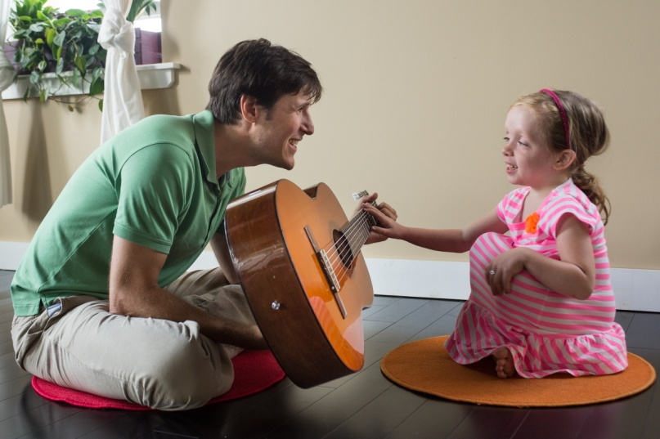
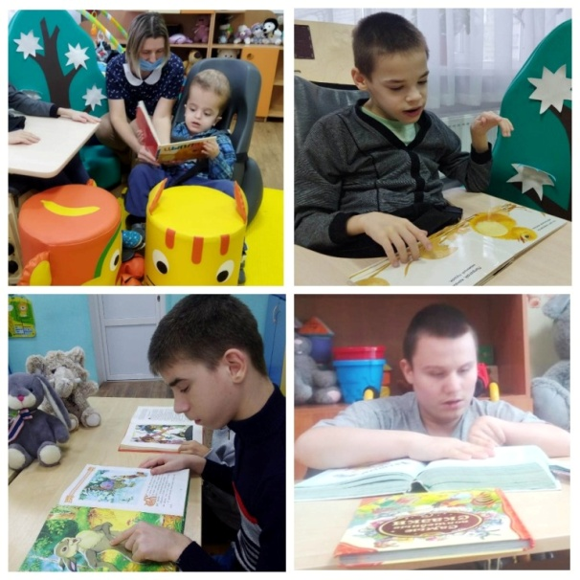
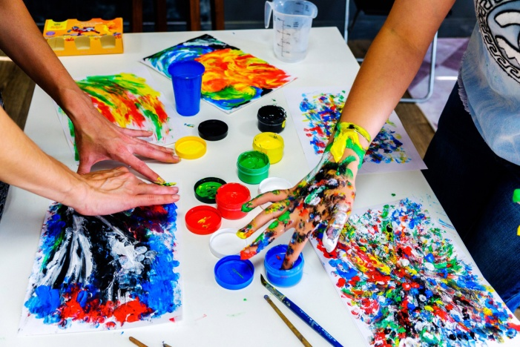
Коррекция агрессивного поведения у детей с нарушением интеллекта:
3. Сказкотерапия, в основе которой лежит психокоррекция средствами литературного произведения – сказки.

Slide 20
ПРОЯВЛЕНИЕ АГРЕССИИ У ДЕТЕЙ ДОШКОЛЬНОГО ВОЗРАСТА С РАС.

Slide 21
Расстройства аутистического спектра (РАС) – это группа психических расстройств, которые характеризуются нарушениями в социальном взаимодействии и коммуникации – процессе общения и передачи информации другим людям.
При аутизме наблюдается ограниченное, стереотипное, повторяющееся поведение.

Slide 22
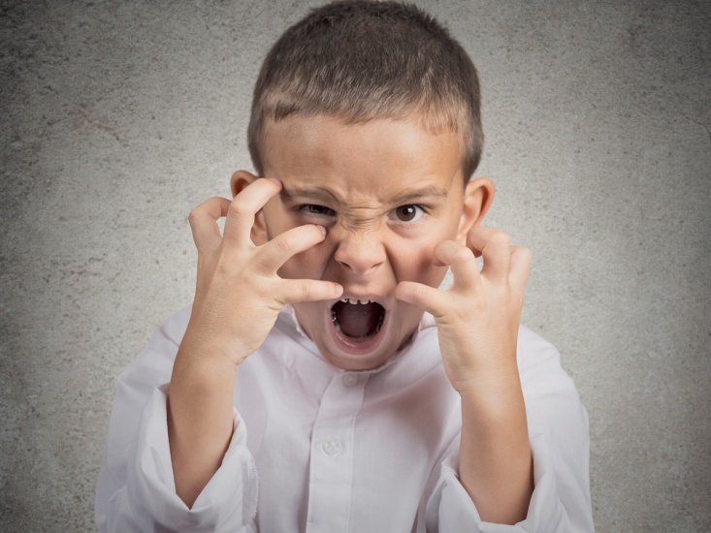
Формы агрессии при РАС:
Агрессия как проявление влечения (потребности причинить близким боль);
Агрессия как средство обороны;
Самоагрессия (ребёнок начинает плакать, бить себя, кусать себе руки и т.д.);
Агрессивные действия как форма общения с окружающим миром.

Slide 23
Как справляться с агрессивным поведением ребёнка с расстройством аутистического спектра
Сохраняйте спокойствие;
Используйте короткие фразы или минимум слов ("сядь" вместо "Ваня, подойди сюда и сядь«).
Уведите ребёнка в безопасное место (уголок уединения в спальне);
Используйте визуальные подсказки(карточка с изображением тихого места в группе, куда ребёнок может уйти).

Slide 24
ЦЕНТР СОЦИАЛЬНЫХ ПРОЕКТОВ «УЧАСТИЕ»
Координатор Сообщества родителей детей с аутизмом Ярославской области «Участие» является Омарова Галина Владимировна - психиатр, психотерапевт, магистр психологии, специалист АДК.
Более подробно можно ознакомиться на сайте Сообщества родителей детей с аутизмом Ярославской области «Участие». http://аутизм.su/index.php/home

Slide 25
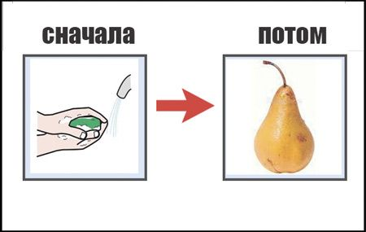
Как справляться с самоповреждениями у ребёнка с расстройством аутистического спектра
Если ребёнок с трудом переключается с одного занятия на другое;
Если ребёнок хочет заняться чем-то ещё;
Если ребёнок , чтобы вы посмотрели на него и поговорили с ним.
Важный аспект — реагирование на самоповреждения!

Slide 26
Более успешные долгосрочные стратегии:
предотвращать поведение, избегая вызывающих его ситуаций;
научить ребёнка более приемлемо выражать свои потребности;
стараться не давать требуемое, если это выражается с помощью самоповреждений, и вознаграждать ребёнка, когда он действует более приемлемым способом.

Slide 27
ПРОЯВЛЕНИЕ АГРЕССИИ У ДЕТЕЙ ДОШКОЛЬНОГО ВОЗРАСТА С НАРУШЕНИЕМ РЕЧИ.

Slide 28
Дети с тяжелыми нарушениями речи (ТНР) – это особая категория детей с отклонениями в развитии, у которых сохранен слух, первично не нарушен интеллект, но есть значительные речевые нарушения, влияющие на становление психики.
Тяжелые нарушения речи характеризуются своеобразием структуры нарушения и особенностями клинической симптоматики.

Slide 29
Причины агрессии детей с речевыми нарушениями:
не в состоянии в полном объеме высказать свои мысли;
испытывает трудности в общении;
менее развиты социальные навыки;
ограничено взаимопонимание со сверстниками и взрослыми;
нарушена полноценная коммуникация;
трудности в организации речевого поведения, что отрицательно сказывается в общении с окружающими людьми;
переживания по поводу речевого нарушения;
эмоциональная незрелость (доминируют отрицательные эмоции);
стараются привлечь к себе внимание
сопутствующие речевым дефектам неврологические проявления.

Slide 30
Рекомендации по профилактике агрессивного поведения у детей с ТНР.
Правила в группе «Что можно и нельзя». Введите утренний ритуал, где каждый день будут напоминаться, проговариваться правила поведения в группе. Данные правила можно нарисовать на одном общем плакате и повесить на стенд в группе, можно сделать уголок правил.
Профилактика агрессии посредством чтения сказок. Возможно чтение сказок про агрессию и социально приемлемые способы совладения, с последующим обсуждением.
Компромисс и договоренности. Обучать детей конструктивным способам коммуникации, например, если дети не могут поделить какую-то игрушку, можно им предложить систему очередности, которую они будут систематически соблюдать.
Оценка чувств ребенка, а не его личности. Необходимо использовать такие конструкции, как: «я вижу, что ты сильно злишься», «Меня расстраивает, когда размахивают кулаками/кричат/отнимают игрушки», «Ты хочешь показать силу?», «Скажи, ты злишься? Почему?», «Ты обижен?», «Я понимаю, ты не хотел его обидеть» (но в личной беседе объяснить, в условиях, когда никто не видит). «ты помнишь наши правила…»
Самоконтроль и обучение. Необходимо не только детей учить самоконтролю над собственным эмоциональным состоянием, но и стараться контролировать свое.

